Slide 1

Aplicação de Algoritmo Genético
Referência: março/2020
Conecte-se ao novo

Slide 2


Problema da mochila (KNAPSACK)
Objetivo: maximizar benefício desde que o peso não passe do limite da mochila
Limite de peso da mochila: 25Kg
Item | 1 | 2 | 3 | 4 | 5 | 6 | ...
Benefício | 3 | 7 | 4 | 1 | 9 | 8 | ...
Peso (g) | 35 | 42 | 90 | 85 | 50 | 25 | ...

Slide 3

Estratégia:
Definir claramente o objetivo a ser alcançado. Qual o problema a ser resolvido?
Definir critério de parada. Normalmente será uma boa solução para o problema
Encontrar o DNA que melhor represente o problema
Definir função de avaliação dos candidatos (função de fitness)
Definir operador de mutação. Taxa e estratégia de mutação
Definir operador de crossover. Taxa e estratégia de crossover
Definir tamanho da população de referência e população intermediária
Definir limites de busca. Tempo e quantidade de gerações

Slide 4
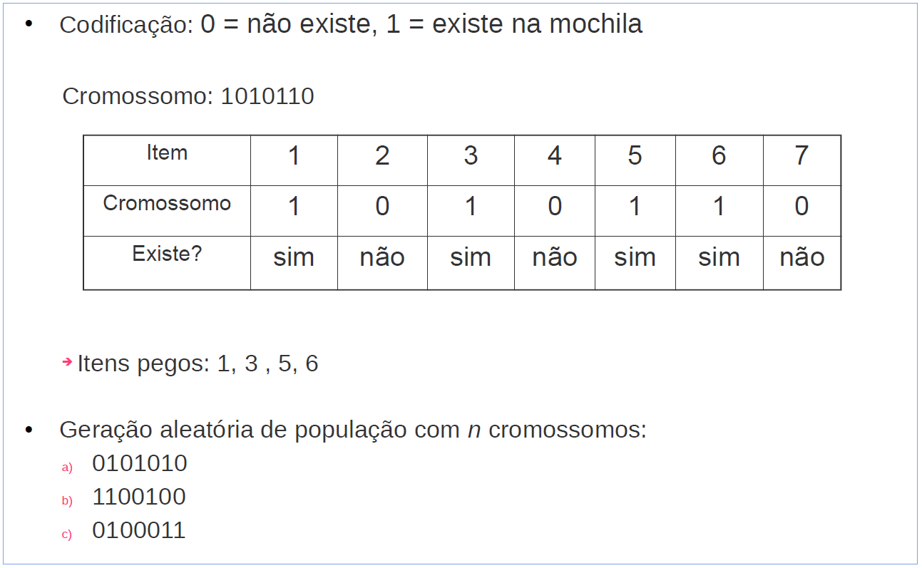

Slide 5
Exemplo teórico de mutação de um ponto:
0
1
1
0
0
0
1
0
1
0
0
0
0
1

Slide 6
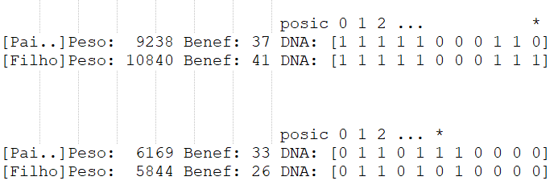
Exemplo prático de mutação de um ponto:

Slide 7
Exemplo teórico de crossover de um ponto:
Pais
Filhos
0
0
0
0
0
0
1
1
1
1
1
1
1
1
0
0

Slide 8
Exemplo teórico de crossover de dois pontos:
Pais
Filhos
0
0
0
0
0
1
1
0
1
1
1
1
1
0
0
1

Slide 9
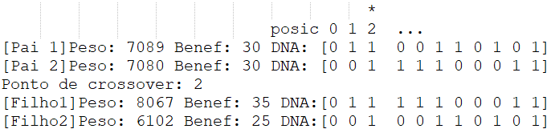
Exemplo prático de crossover de um ponto:

Slide 10
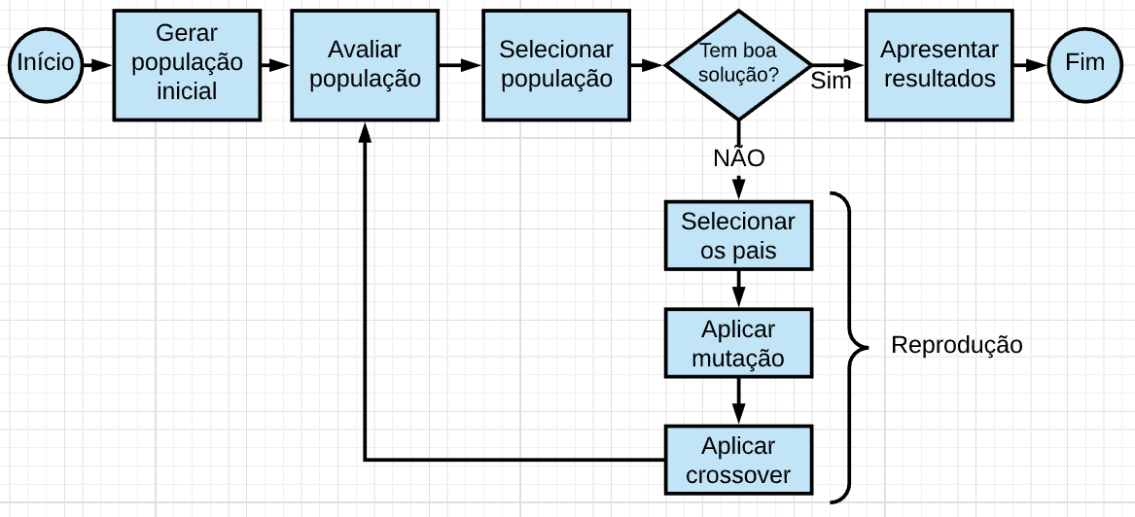
Buscando uma boa solução...

Slide 11
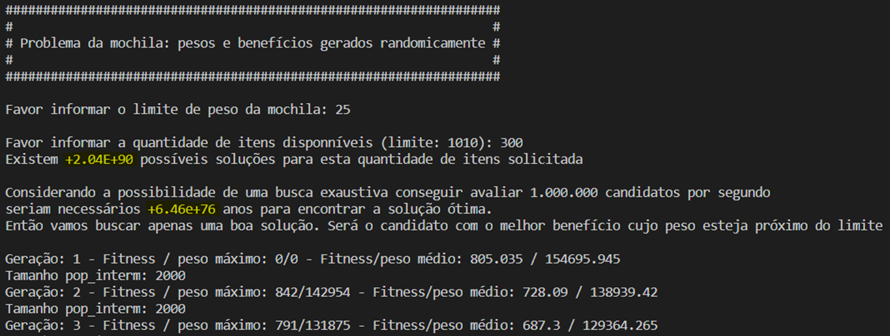
Buscando uma boa solução...

Slide 12
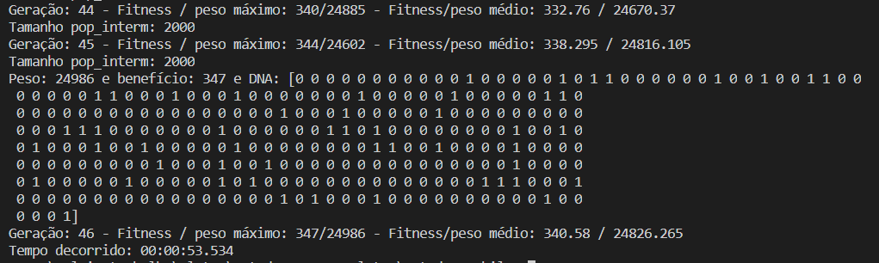
Boa solução encontrada

Slide 13
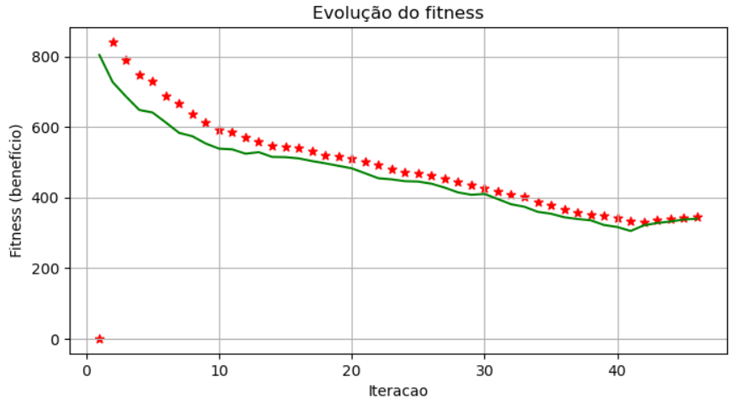
Evolução da busca

Slide 14
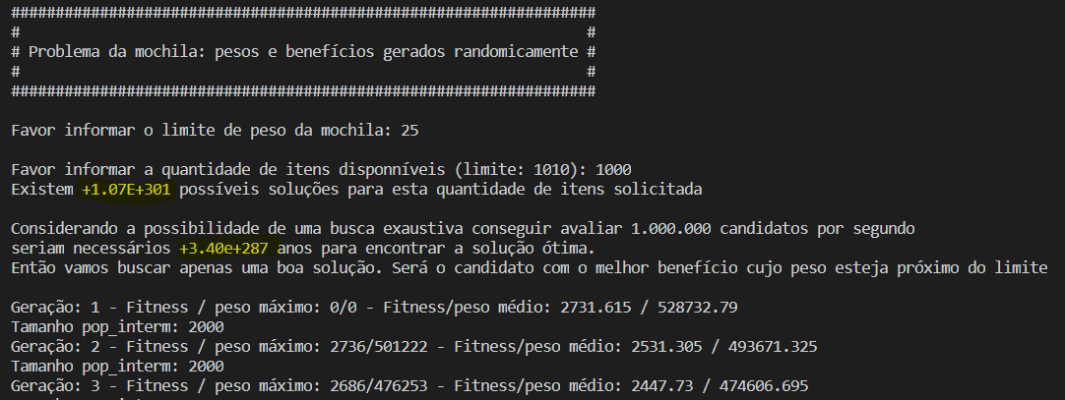
Buscando uma boa solução...

Slide 15
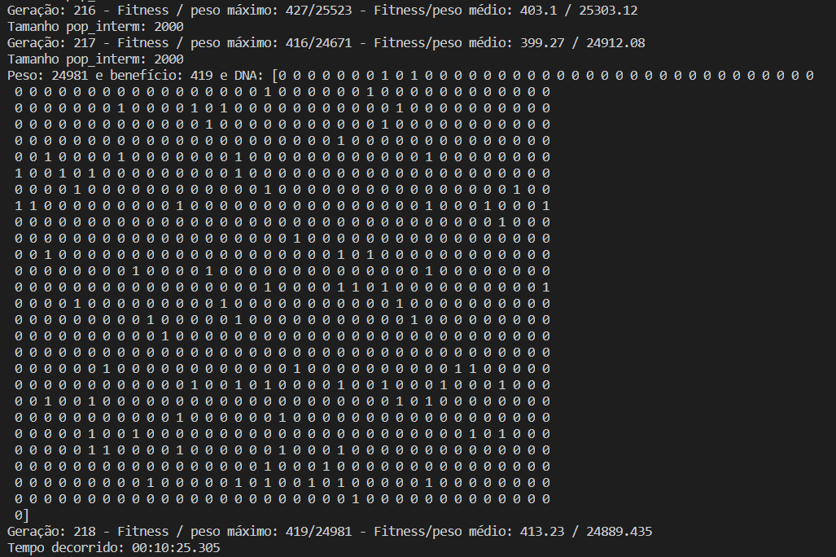
Boa solução encontrada

Slide 16
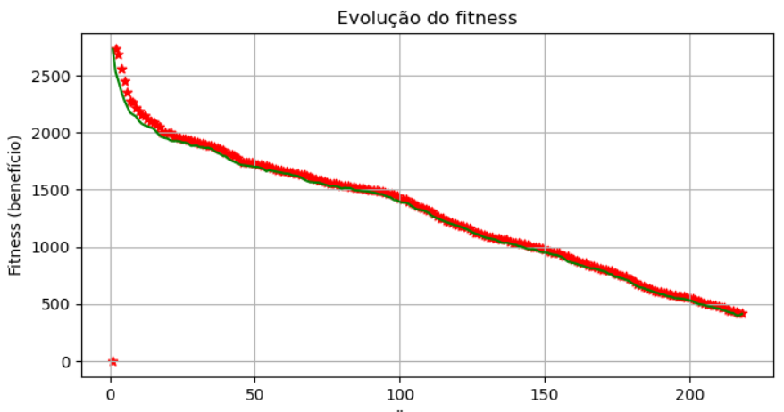
Evolução da busca

Slide 17
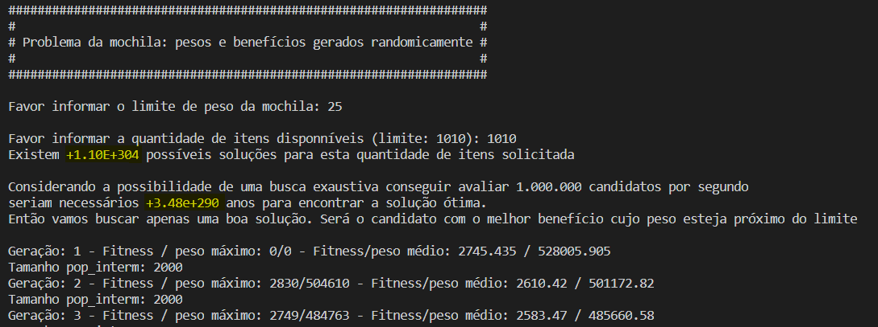
Buscando uma boa solução...

Slide 18
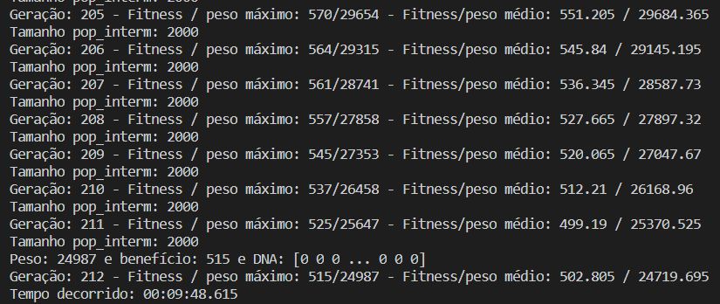
Boa solução encontrada

Slide 19
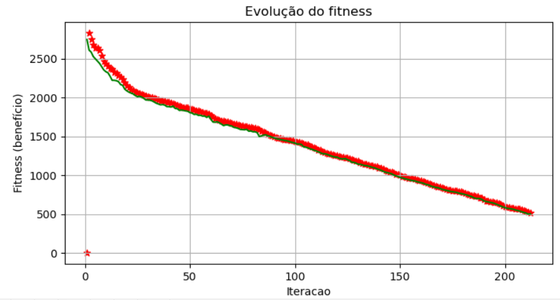
Evolução da busca

Slide 20

Conecte-se ao novo
www.cpqd.com.br

